Slide 1
שופטים
פרק ו

Slide 2
חטא
דתי
עונש
זעקה אל ה'
ישועה
רגיעה
מחזוריות
ספר
שופטים

Slide 3
פסוק 1
חטא
דתי
א וַיַּעֲשׂוּ בְנֵי-יִשְׂרָאֵל הָרַע, בְּעֵינֵי יְהוָה

Slide 4
עונש
וַיִּתְּנֵם יְהוָה בְּיַד-מִדְיָן (נוודים שחיו במדבר), שֶׁבַע שָׁנִים.

Slide 5
פסוק 2
ב וַתָּעָז יַד-מִדְיָן, עַל-יִשְׂרָאֵל; מִפְּנֵי מִדְיָן עָשׂוּ לָהֶם בְּנֵי יִשְׂרָאֵל, אֶת-הַמִּנְהָרוֹת אֲשֶׁר בֶּהָרִים, וְאֶת-הַמְּעָרוֹת, וְאֶת-הַמְּצָדוֹת.
המדיינים פגעו קשות ביבול בני ישראל, לכן הם החביאו את יבולם במנהרות שבהרים, במערות ובמצודות.

Slide 6
פסוקים 3-4
ג וְהָיָה, אִם-זָרַע יִשְׂרָאֵל-וְעָלָה מִדְיָן וַעֲמָלֵק וּבְנֵי-קֶדֶם וְעָלוּ עָלָיו. ד וַיַּחֲנוּ עֲלֵיהֶם, וַיַּשְׁחִיתוּ אֶת-יְבוּל הָאָרֶץ, עַד-בּוֹאֲךָ, עַזָּה; וְלֹא-יַשְׁאִירוּ מִחְיָה בְּיִשְׂרָאֵל, וְשֶׂה וָשׁוֹר וַחֲמוֹר.
בכל שנה, לאחר שבני ישראל זרעו את יבולם, באו המדיינים ועמים אחרים והרסו את כל היבול, כך שלא השאירו לבני ישראל אוכל ופרנסה.

Slide 7
פסוק 5
ה כִּי הֵם וּמִקְנֵיהֶם יַעֲלוּ וְאָהֳלֵיהֶם, יבאו (וּבָאוּ) כְדֵי-אַרְבֶּה לָרֹב, וְלָהֶם וְלִגְמַלֵּיהֶם, אֵין מִסְפָּר; וַיָּבֹאוּ בָאָרֶץ, לְשַׁחֲתָהּ.
התקפות המדיינים לא היו רק צבאיות, אלא כל העם בהמוניהם באו והרסו את יבול בני ישראל.

Slide 8
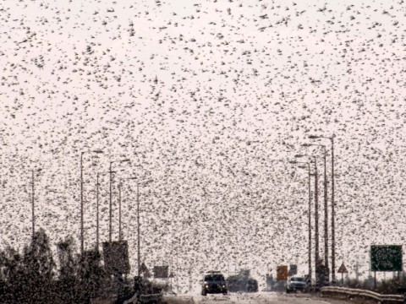
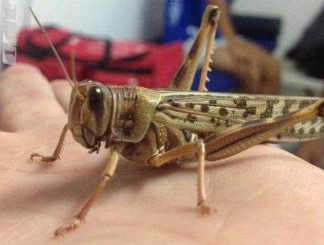
ארבה
"יבאו כְדֵי-אַרְבֶּה לָרֹב" – ביטוי ציורי המתאר כמות רבה. כמו שהארבה מגיע במספרים עצומים ומשחית את כל היבול, כך היו מדיין ועמלק רבים מאוד.

Slide 9

פסוק 6
זעקה אל ה'
ו וַיִּדַּל (נעשה דל, עני) יִשְׂרָאֵל מְאֹד, מִפְּנֵי מִדְיָן; וַיִּזְעֲקוּ בְנֵי-יִשְׂרָאֵל, אֶל-יְהוָה.
לפי גלגל השופטים,
מה אמור להופיע עכשיו?

Slide 10
פסוקים 7-8
ז וַיְהִי, כִּי-זָעֲקוּ בְנֵי-יִשְׂרָאֵל אֶל-יְהוָה, עַל, אֹדוֹת מִדְיָן. ח וַיִּשְׁלַח יְהוָה אִישׁ נָבִיא, אֶל-בְּנֵי יִשְׂרָאֵל; וַיֹּאמֶר לָהֶם כֹּה-אָמַר יְהוָה אֱלֹהֵי יִשְׂרָאֵל, אָנֹכִי הֶעֱלֵיתִי אֶתְכֶם מִמִּצְרַיִם, וָאֹצִיא אֶתְכֶם, מִבֵּית עֲבָדִים.

Slide 11
פסוקים 9-10
ט וָאַצִּל אֶתְכֶם מִיַּד מִצְרַיִם, וּמִיַּד כָּל-לֹחֲצֵיכֶם; וָאֲגָרֵשׁ אוֹתָם מִפְּנֵיכֶם, וָאֶתְּנָה לָכֶם אֶת-אַרְצָם. י וָאֹמְרָה לָכֶם, אֲנִי יְהוָה אֱלֹהֵיכֶם-לֹא תִירְאוּ אֶת-אֱלֹהֵי הָאֱמֹרִי, אֲשֶׁר אַתֶּם יוֹשְׁבִים בְּאַרְצָם; וְלֹא שְׁמַעְתֶּם, בְּקוֹלִי.

Slide 12
פסוק 11
יא וַיָּבֹא מַלְאַךְ יְהוָה, וַיֵּשֶׁב תַּחַת הָאֵלָה (עץ) אֲשֶׁר בְּעָפְרָה, אֲשֶׁר לְיוֹאָשׁ, אֲבִי הָעֶזְרִי; וְגִדְעוֹן בְּנוֹ, חֹבֵט חִטִּים בַּגַּת, לְהָנִיס, מִפְּנֵי מִדְיָן.
חבט חיטים- הפריד את גרגרי החיטה מהשיבולים.
פעולה זו עושים בד"כ בגורן ולא בגת (מקום לייצור יין).
למה עשה זאת?

Slide 13
פסוק 12
יב וַיֵּרָא אֵלָיו, מַלְאַךְ יְהוָה; וַיֹּאמֶר אֵלָיו, יְהוָה עִמְּךָ גִּבּוֹר הֶחָיִל.
ברכה מקובלת באותם ימים האומרת: ה' יהיה לצדך ויעזור לך גיבור חיל. גיבור חיל הוא אדם מוצלח ובעל רכוש, או איש מלחמה.

Slide 14
פסוק 13
יג וַיֹּאמֶר אֵלָיו גִּדְעוֹן, בִּי אֲדֹנִי, וְיֵשׁ יְהוָה עִמָּנוּ, וְלָמָּה מְצָאַתְנוּ כָּל-זֹאת; וְאַיֵּה כָל-נִפְלְאֹתָיו אֲשֶׁר סִפְּרוּ-לָנוּ אֲבוֹתֵינוּ לֵאמֹר, הֲלֹא מִמִּצְרַיִם הֶעֱלָנוּ יְהוָה, וְעַתָּה נְטָשָׁנוּ יְהוָה, וַיִּתְּנֵנוּ בְּכַף-מִדְיָן.
האם לדעתכם גדעון מבין שמדובר במלאך ה'?

Slide 15
פסוקים 14-15
יד וַיִּפֶן (פנה) אֵלָיו, יְהוָה, וַיֹּאמֶר לֵךְ בְּכֹחֲךָ זֶה, וְהוֹשַׁעְתָּ אֶת-יִשְׂרָאֵל מִכַּף מִדְיָן: הֲלֹא, שְׁלַחְתִּיךָ. (תציל את ישראל בעזרת הכח שנתתי לך) טו וַיֹּאמֶר אֵלָיו בִּי אֲדֹנָי, בַּמָּה אוֹשִׁיעַ אֶת-יִשְׂרָאֵל; הִנֵּה אַלְפִּי הַדַּל בִּמְנַשֶּׁה (משפחתי הענייה בשבט), וְאָנֹכִי הַצָּעִיר בְּבֵית אָבִי.

Slide 16
פסוק 16
טז וַיֹּאמֶר אֵלָיו יְהוָה, כִּי אֶהְיֶה עִמָּךְ; וְהִכִּיתָ אֶת-מִדְיָן, כְּאִישׁ אֶחָד.

Slide 17
פסוקים 17-18
יז וַיֹּאמֶר אֵלָיו, אִם-נָא מָצָאתִי חֵן בְּעֵינֶיךָ; וְעָשִׂיתָ לִּי אוֹת (סימן), שָׁאַתָּה מְדַבֵּר עִמִּי. יח אַל-נָא תָמֻשׁ מִזֶּה (אל תזוז ממקומך), עַד-בֹּאִי אֵלֶיךָ, וְהֹצֵאתִי אֶת-מִנְחָתִי, וְהִנַּחְתִּי לְפָנֶיךָ; וַיֹּאמַר, אָנֹכִי אֵשֵׁב עַד שׁוּבֶךָ.
גדעון רוצה הוכחה לכך שה' מדבר איתו. הוא מבקש ממנו שיישאר במקומו עד שיחזור עם מנחה (מתנה לה').

Slide 18
פסוק 19
יט וְגִדְעוֹן בָּא, וַיַּעַשׂ גְּדִי-עִזִּים וְאֵיפַת-קֶמַח מַצּוֹת , הַבָּשָׂר שָׂם בַּסַּל, וְהַמָּרַק שָׂם בַּפָּרוּר (כלי הגשה); וַיּוֹצֵא אֵלָיו אֶל-תַּחַת הָאֵלָה, וַיַּגַּשׁ.
גדעון הכין סעודת מלכים לכבוד האורח שלו. מנהג הכנסת האורחים נחשב למעלה גדולה באדם בתקופת המקרא.

Slide 19
פסוק 20
כ וַיֹּאמֶר אֵלָיו מַלְאַךְ הָאֱלֹהִים, קַח אֶת-הַבָּשָׂר וְאֶת-הַמַּצּוֹת וְהַנַּח אֶל-הַסֶּלַע הַלָּז, וְאֶת-הַמָּרַק, שְׁפוֹךְ; וַיַּעַשׂ, כֵּן. (ככל הנראה ביקש לשפוך את המרק על האוכל כדי להעצים את גודל הנס)

Slide 20
פסוק 21
כא וַיִּשְׁלַח מַלְאַךְ יְהוָה, אֶת-קְצֵה הַמִּשְׁעֶנֶת אֲשֶׁר בְּיָדוֹ, וַיִּגַּע בַּבָּשָׂר, וּבַמַּצּוֹת; וַתַּעַל הָאֵשׁ מִן-הַצּוּר (סלע), וַתֹּאכַל (תשרוף) אֶת-הַבָּשָׂר וְאֶת-הַמַּצּוֹת, וּמַלְאַךְ יְהוָה, הָלַךְ מֵעֵינָיו. (נעלם)

Slide 21
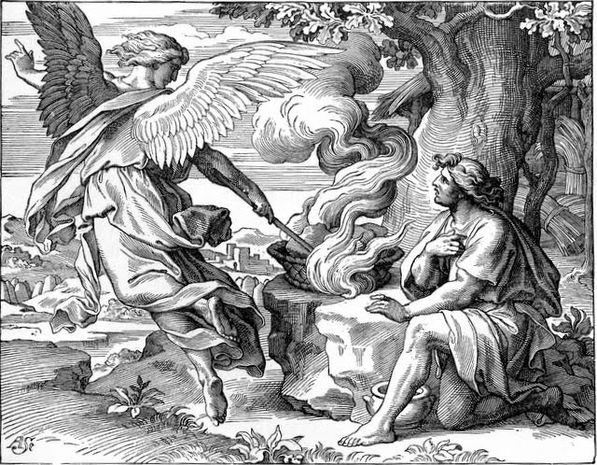

Slide 22
פסוקים 22-23
כב וַיַּרְא גִּדְעוֹן, כִּי-מַלְאַךְ יְהוָה הוּא; וַיֹּאמֶר גִּדְעוֹן, אֲהָהּ אֲדֹנָי יְהוִה-כִּי-עַל-כֵּן רָאִיתִי מַלְאַךְ יְהוָה, פָּנִים אֶל-פָּנִים. כג וַיֹּאמֶר לוֹ יְהוָה שָׁלוֹם לְךָ, אַל-תִּירָא: לֹא, תָּמוּת.
לפי שמות, פסוק 22: "כי לא יראני האדם וחי". כלומר, כל הרואה את ה' לא יישאר בחיים.

Slide 23
פסוק 24
כד וַיִּבֶן שָׁם גִּדְעוֹן מִזְבֵּחַ לַיהוָה, וַיִּקְרָא-לוֹ יְהוָה שָׁלוֹם; עַד, הַיּוֹם הַזֶּה-עוֹדֶנּוּ, בְּעָפְרָת אֲבִי הָעֶזְרִי.
גדעון מיהר לבנות מזבח באותו מקום לכבוד ה', והוא קרא לו- ה' שלום.

Slide 24
סיכום פרק ו' פסוקים 1-24
בני ישראל חוטאים לה', והוא שולח להם את המדיינים כעונש על מעשיהם. המדיינים מחסלים את היבול של בני ישראל ומשאירים אותם רעבים וללא פרנסה כשבע שנים. בני ישראל זועקים לה' שיושיע אותם והוא שולח להם נביא שיוכיח אותם על מעשיהם הרעים.

Slide 25
סיכום פרק ו' פסוקים 1-24
בהמשך הסיפור, שולח ה' מלאך אל השופט הבא שעתיד להציל את בני ישראל- גדעון. תחילה גדעון לא מודע לעובדה כי הוא משוחח עם מלאך ה', אך כאשר חושד בכך, מבקש גדעון הוכחה לאמיתות הדברים. מלאך ה' מוכיח לו על ידי שריפת המנחה, וגדעון חושש לחייו מכיוון שראה את מלאך ה'.
לאחר שה' מרגיע את גדעון כי יישאר בחיים, הוא בונה מזבח לאל וקורא לו: ה' שלום.

Slide 26
רגעים קטנים של אושר
תכונותיו הטובות של גדעון היו צניעותו והכנסת האורחים שלו.
כתבו תכונה טובה, או משהו טוב אחר על כל אחד מחבריכם לכיתה, והכניסו את הפתק שכתבתם למעטפה עם שמו.

